Slide 2
Těžnice v trojúhelníku
Procvičení

Slide 3
Definice těžnice:
Těžnice je spojnice středu strany a protějšího vrcholu.
Označení : t_{x}
x……označení strany, na které leží střed

Slide 4
Příklad:
Sestroj těžnice v libovolném ostroúhlém tupoúhlém a pravoúhlém trojúhelníku ABC (3 konstrukce) a správně je označ .

Slide 5
Řešení:
Ostroúhlý :
T…..těžiště (průsečík těžnic)
C
t_{c}
S_{b}
S_{a}
t_{b}
t_{a}
a
b
T
Sc
A
c
B

Slide 6
Pravoúhlý :
T…..těžiště (průsečík těžnic)
C
tc
S_{b}
S_{a}
T
t_{b}
b
a
t_{a}
Sc
A
c
B

Slide 7
Tupoúhlý :
T…..těžiště (průsečík těžnic)
C
t_{c}
S_{b}
S_{a}
t_{b}
b
t_{a}
a
A
c
B
S_{c}

Slide 8
Otázka:
Jak rozděluje těžiště těžnici? Ověř měřením.

Slide 9
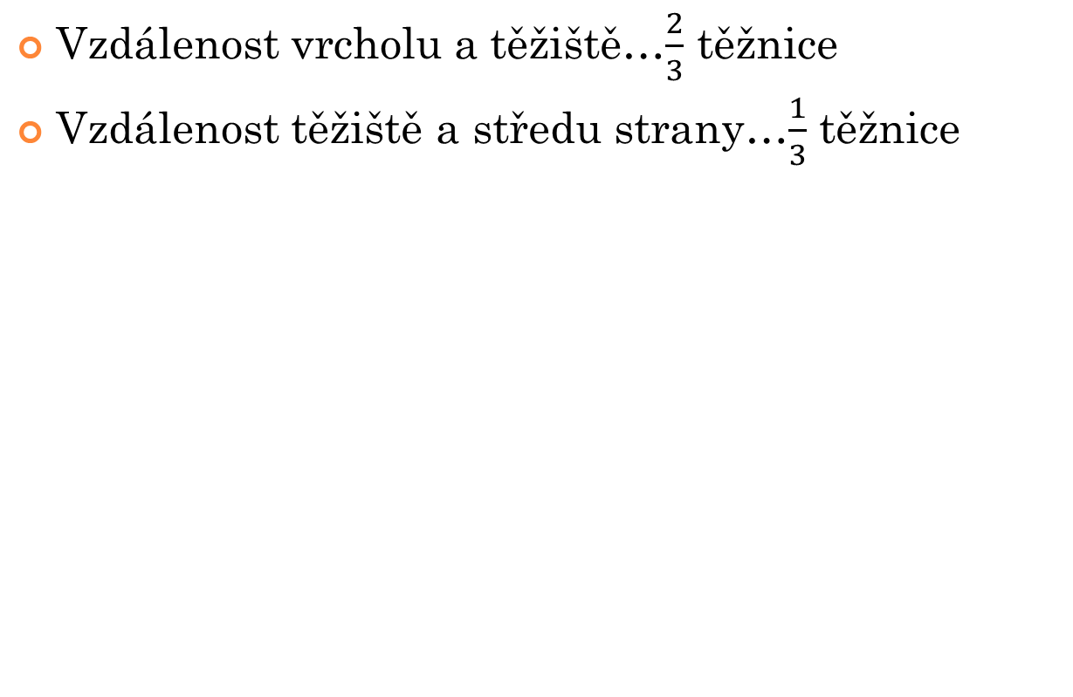
Odpověď:
Vzdálenost vrcholu a těžiště…$\frac{2}{3}$ těžnice
Vzdálenost těžiště a středu strany…$\frac{1}{3}$ těžnice

